Slide 1
CEPC single cell high gradient high Q SCRF cryomodule design consideration and cavity R&D progress
沙鹏，20190927 on behalf of CEPC SRF team

Slide 2
Outline
总体设计
关键技术预研进展
650 MHz Test Cryomodule
Next

Slide 3
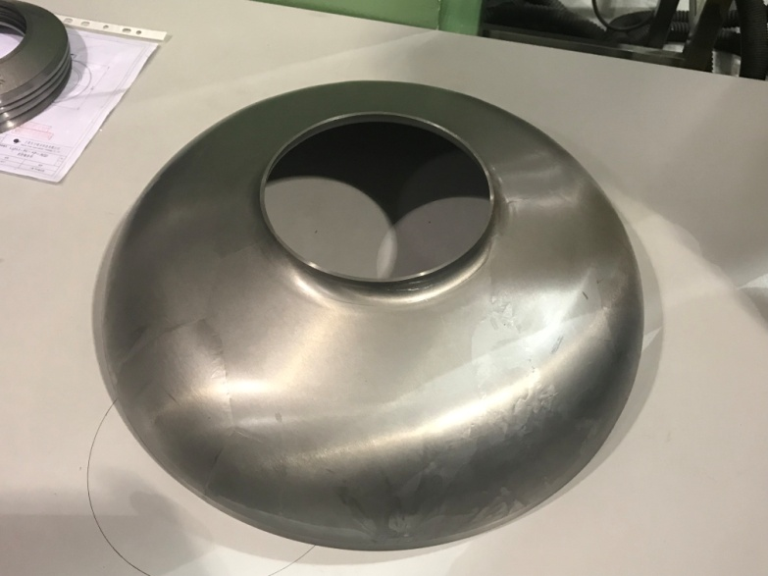
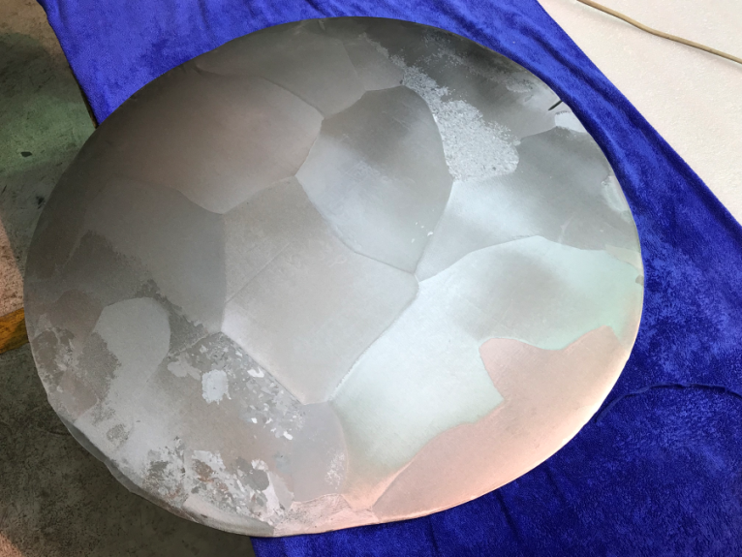
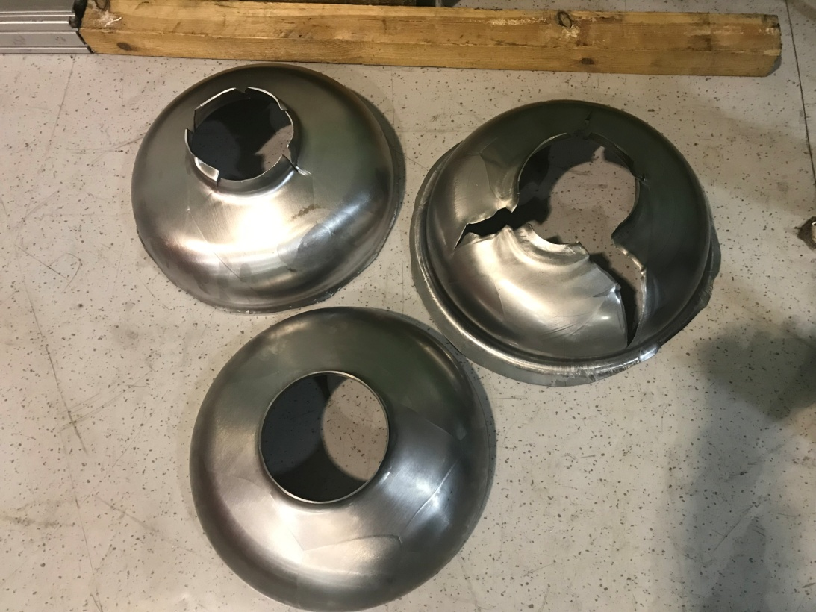
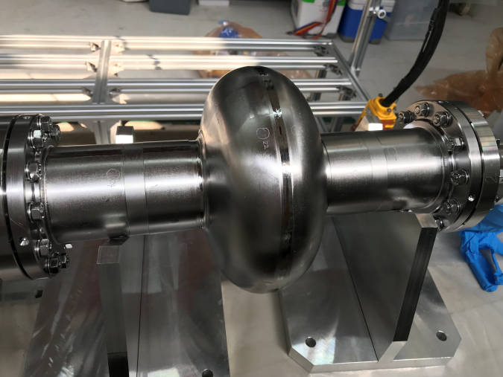
650 MHz 1-cell大晶粒超导腔
冲压合格的半碗
晶粒破碎的大晶粒铌板
冲压失败的650MHz半碗
目前，已经有8个半碗冲压合格，准备进行焊接，10月中旬做出4只腔，年底前完成性能测试。
BTW：2只1.3GHz 1-cell大晶粒超导腔已完成垂测准备。

Slide 4
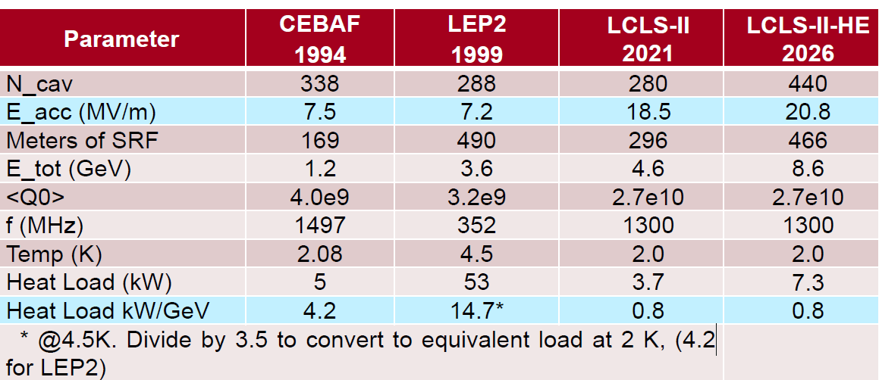
CW超导加速器
CEBAF(1994，纯铌腔)——LEP2(1999，铜腔镀铌)——
LCLS-II(2021，N-doping)——LCLS-II-HE(2026，N-doping)

Slide 5
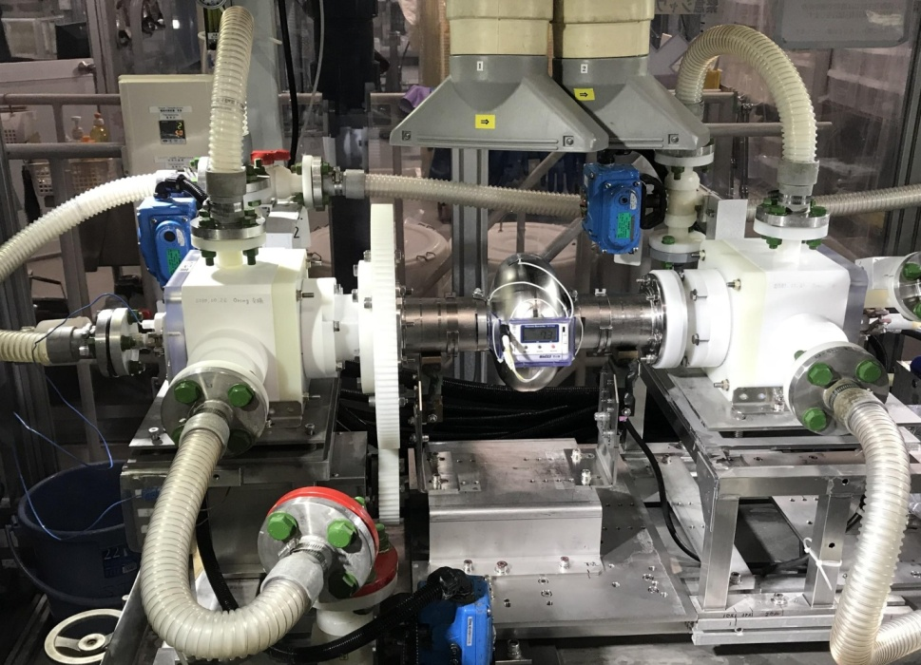
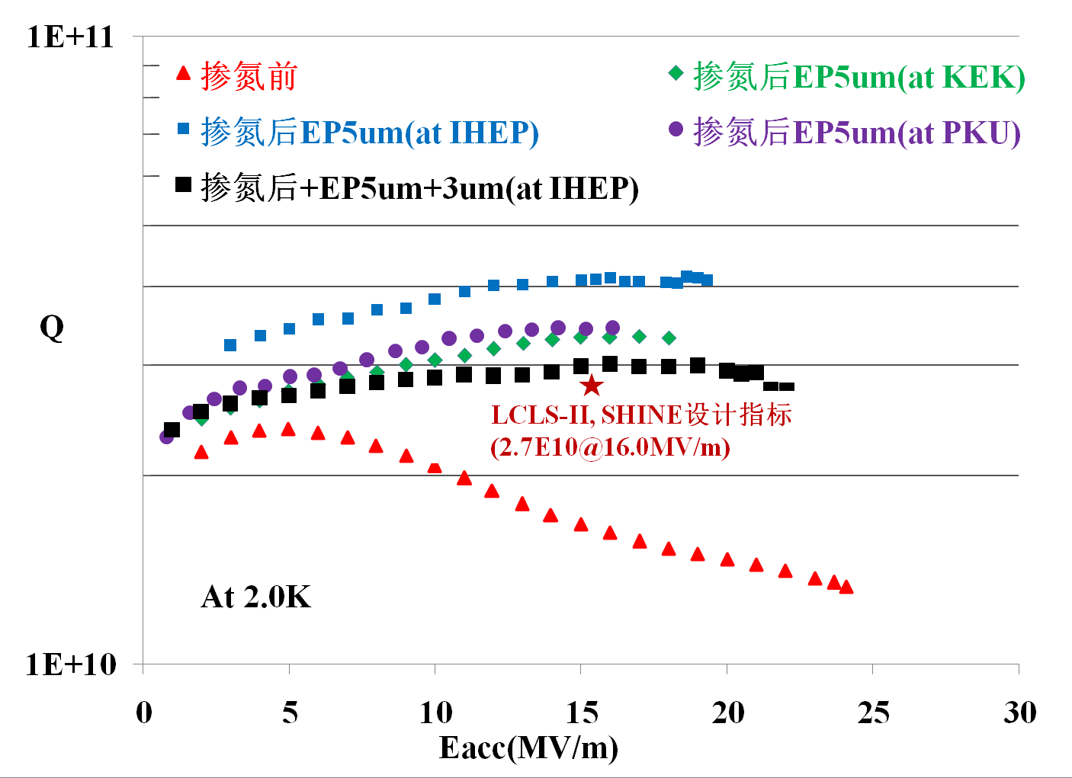
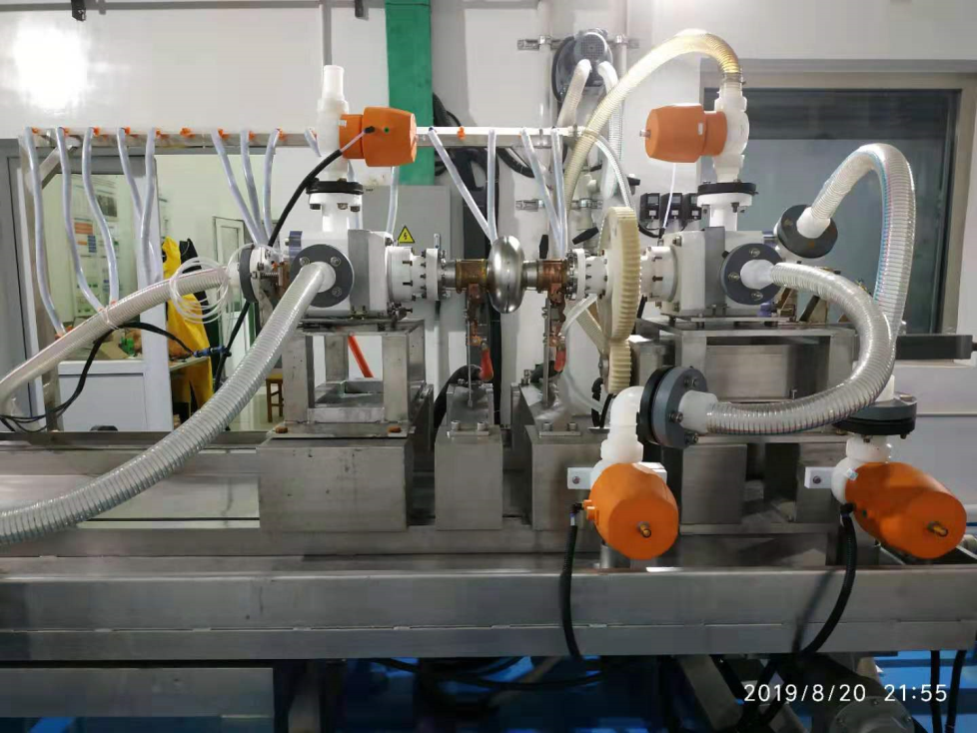
1.3GHz 1-cell 3#腔掺氮实验
1nd EP: 5um, at KEK
2nd EP: 3um, at IHEP

Slide 6
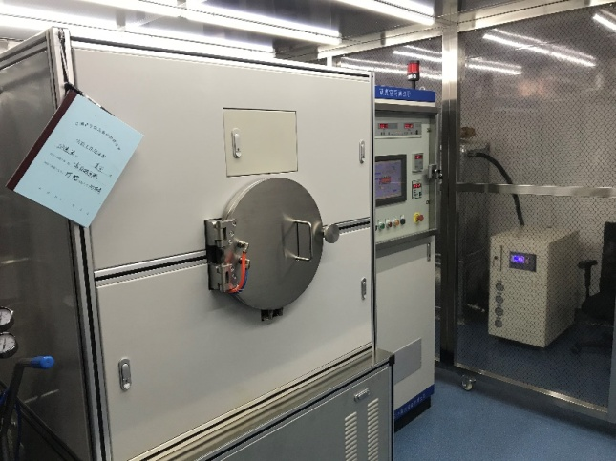
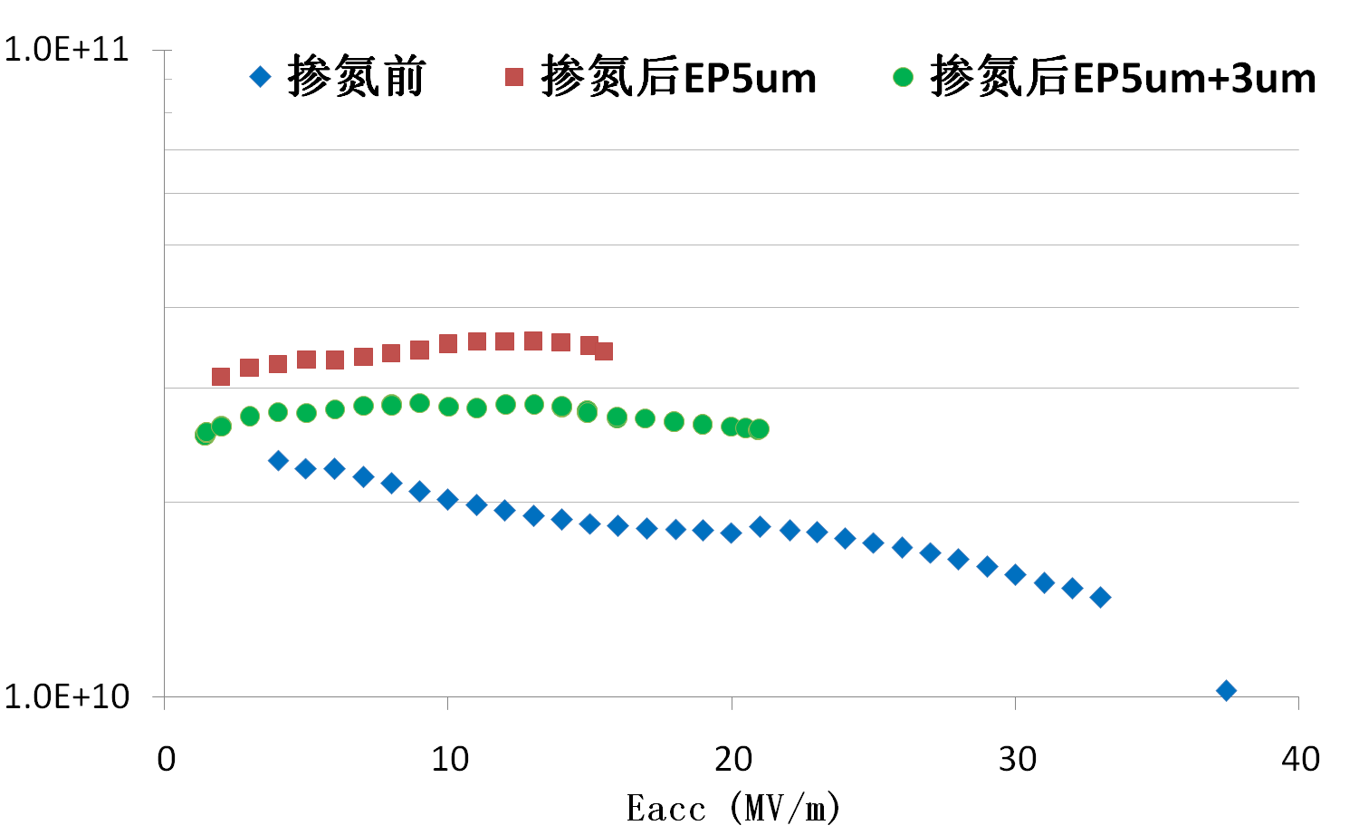
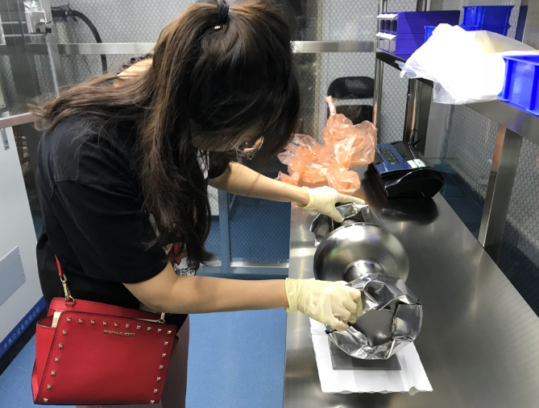
1.3GHz 1-cell 6#腔掺氮实验
LCLS-II, SHINE设计指标(2.7E10@16.0MV/m)
高能所小型掺氮真空炉

Slide 7
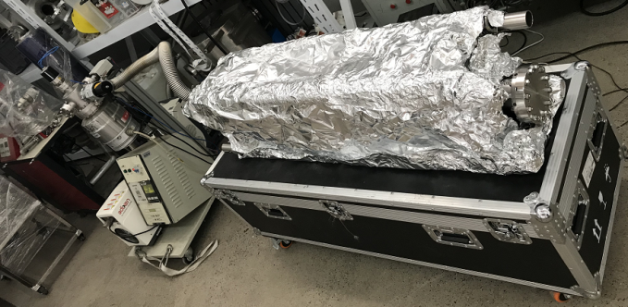
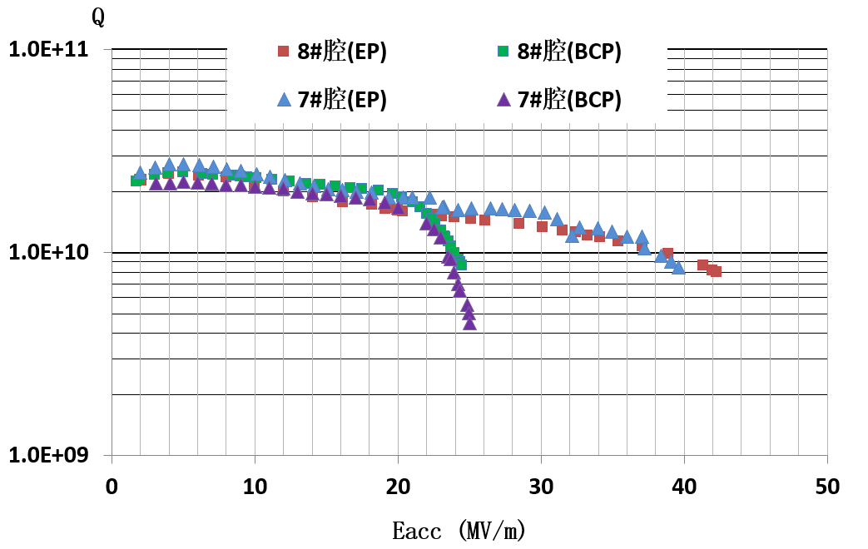
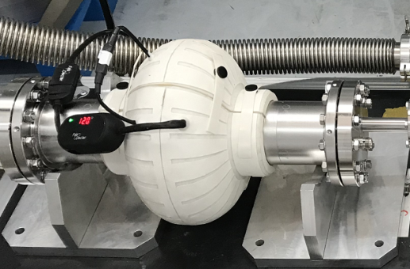
1.3GHz 1-cell 7#/8#腔测试结果
LCLS-II, SHINE设计指标
Baking的改进
新EP设备的第一次Bulk EP：7#、8#腔EP掉120um之后，梯度大幅度增长，达到了国际领先水平。
垂测复温后，十一期间将对7#、8#腔进行掺氮，重新垂测，有望达到高Q&高梯度。

Slide 8
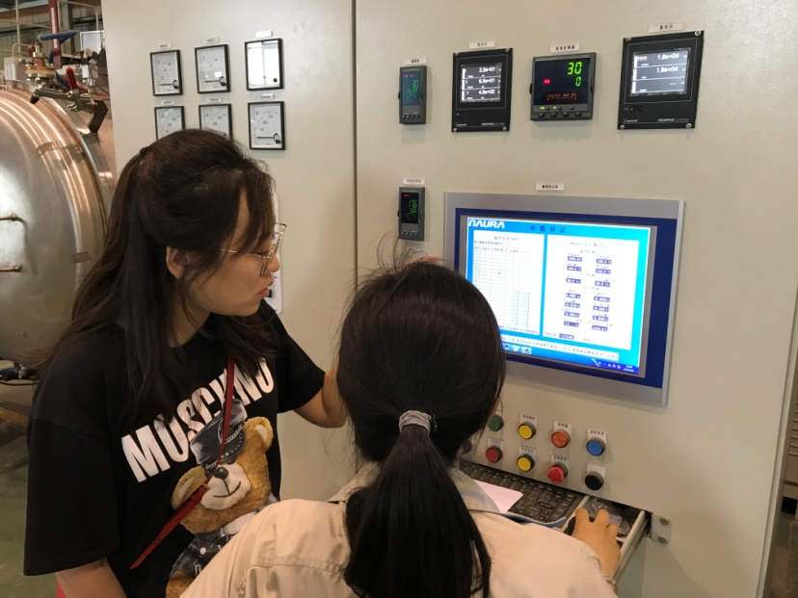
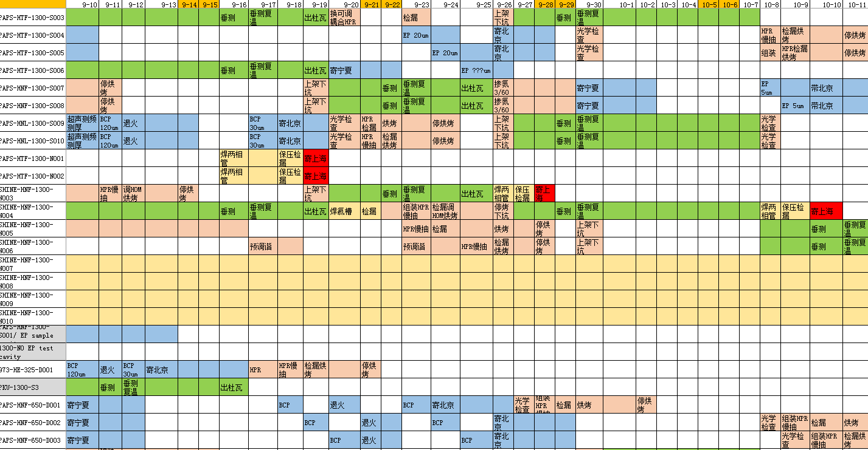
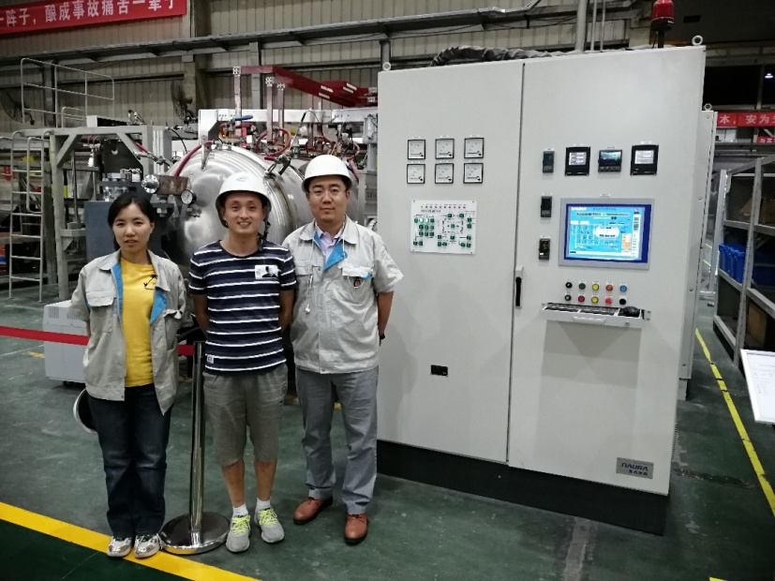
掺氮研究后续
优化并稳定掺氮(+EP)工艺，同时，从1.3GHz 1-cell推广到1.3GHz 9-cell腔、650MHz超导腔。
研究超导腔频率对掺氮效果的影响。
已获得一项发明专利授权“一种超导腔氮掺杂方法”（ZL2017114794151）。
大型掺氮真空炉已调试完成。12月初，怀柔水、电、气到位后，即可运往PAPS现场。

Slide 9
Outline
总体设计
关键技术预研进展
650 MHz Test Cryomodule
Next

Slide 10
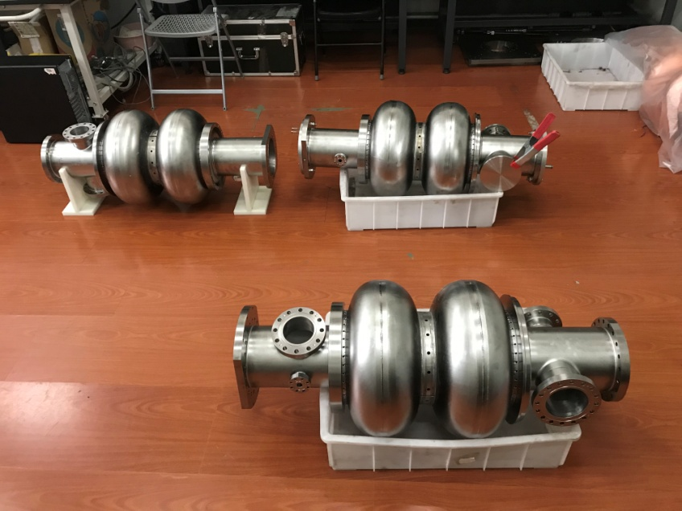
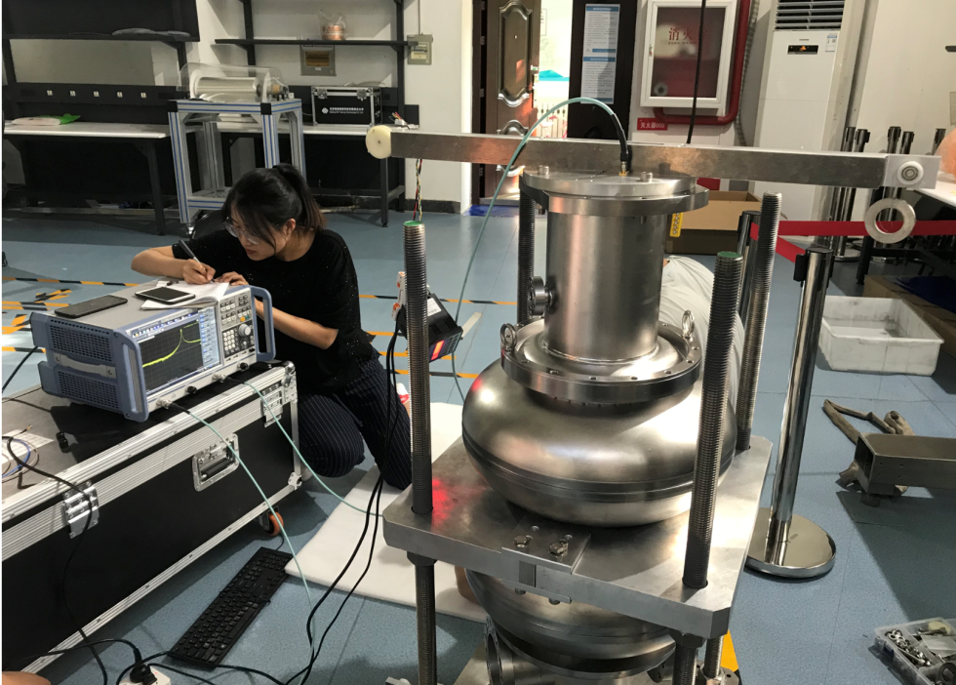
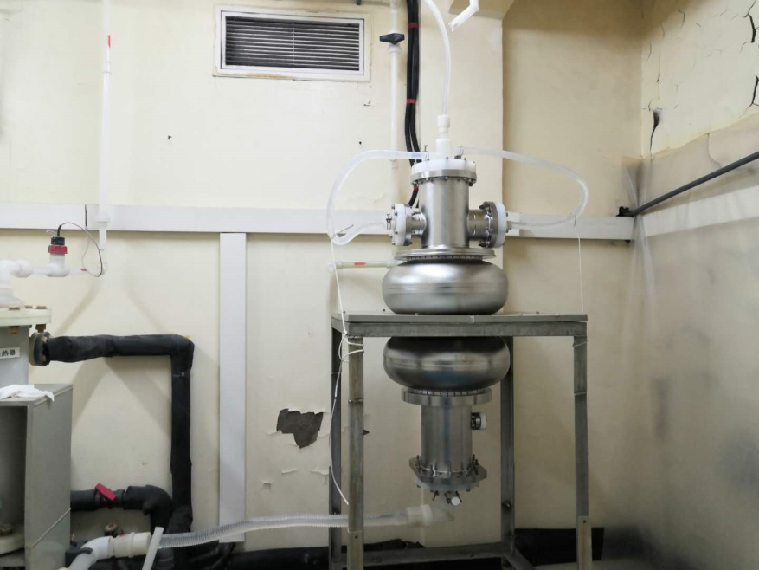
650MHz 2-cell cavity
制造、焊接完成
BCP酸洗（进行中）
场平坦度调节
今年年底，完成3只腔的垂直测试、液氦槽焊接、调谐器装配等等。

Slide 11
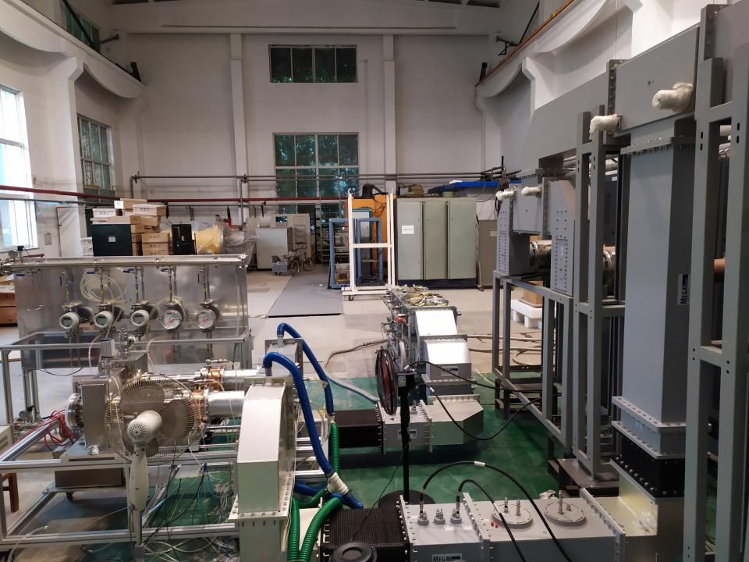
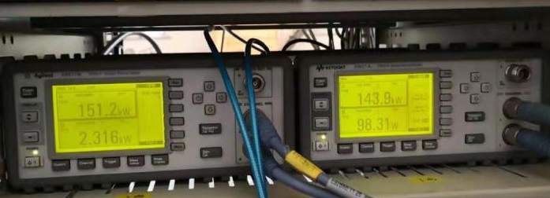
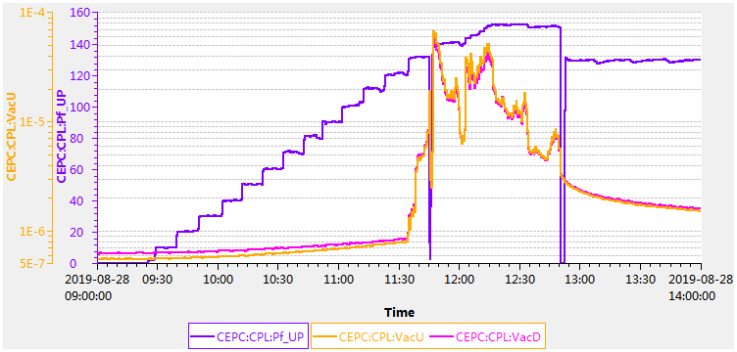
650 MHz coupler行波测试
负载
耦合器及测试台
功率源合成器出口
方向耦合器
方向耦合器
耦合器行波测试达到150kW，达到发射机最大输出功率。

Slide 12
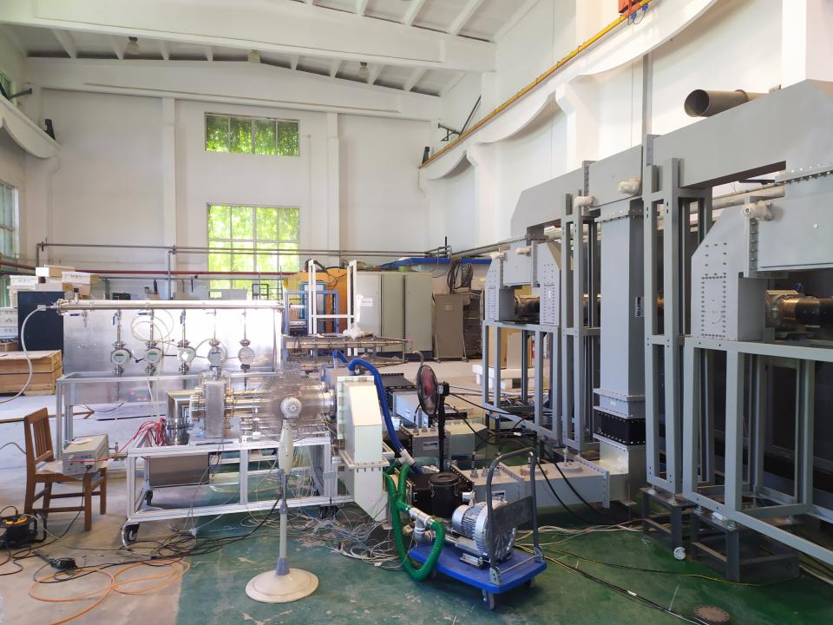
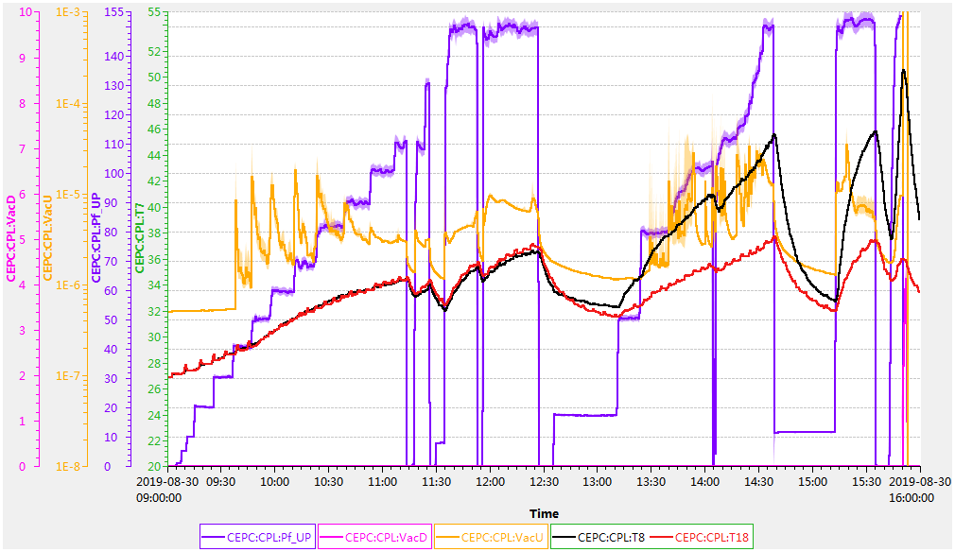
650 MHz coupler驻波测试
将端部负载更换为短路活塞
耦合器驻波测试过程中，选择不同短路位置，部分位置测试达到150kW。上游陶瓷窗接近电场波腹点，在150kW（相当于行波~500kW）下发生破裂；下游陶瓷窗工作正常（相当于行波~400kW） 。
150kW驻波，陶瓷发生破裂

Slide 13
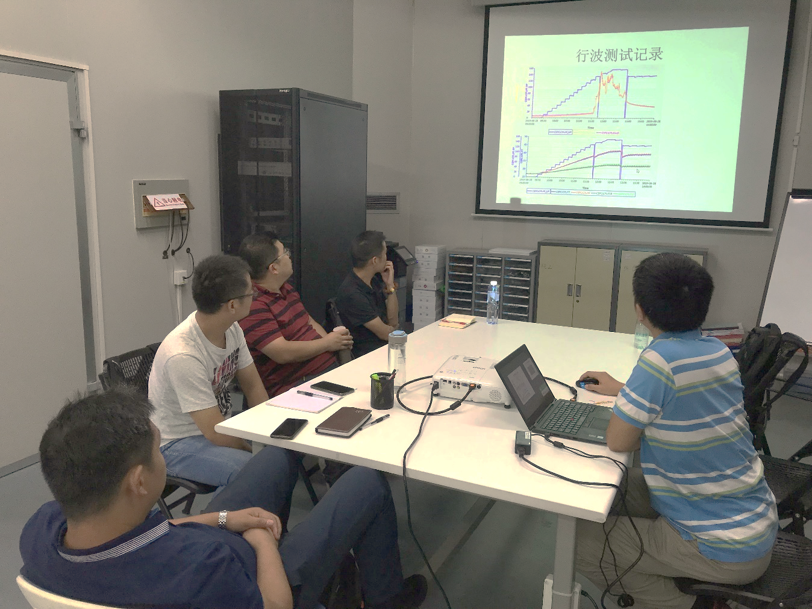
650 MHz 陶瓷窗破裂分析
喷砂过程中可能引入有机物或金属粉尘，可能粘附或嵌入陶瓷表面。
焊后打磨过程中可能存在金属粉或磨料粉粘附陶瓷表面。
氮化钛镀膜工艺可能存在膜厚不稳定现象——溅射中采用要求厚度8～10nm的下限厚度工艺溅射。
厂家免费再做一个耦合器内导体，重新进行高功率实验。
与耦合器厂家（华东光电）讨论陶瓷窗破裂的原因

Slide 14
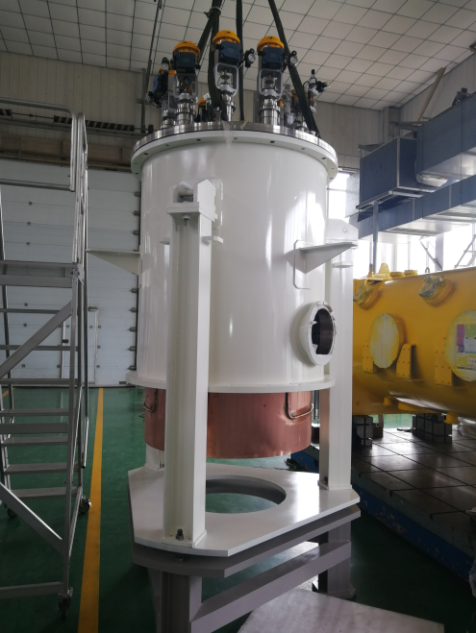
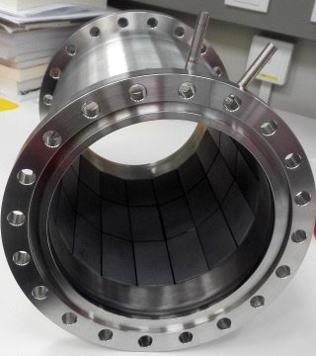
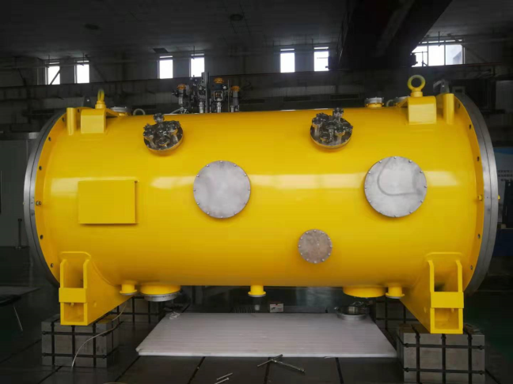
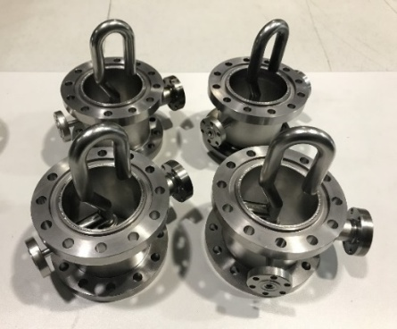
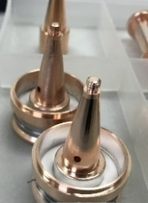
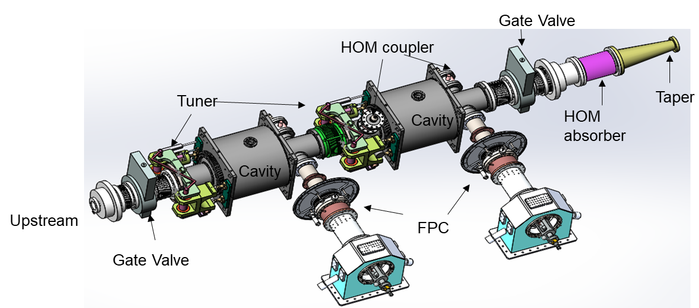
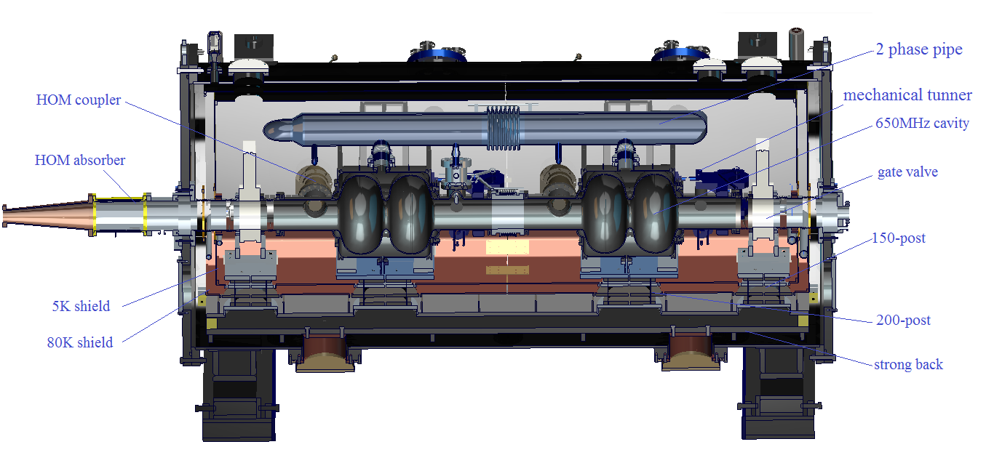
650MHz Test Cryomodule
Cryomodule with two 650 MHz 2-cell cavities: in fabrication, assemble in early 2020.
阀箱
国内首个650MHz低温恒温器
国内首个SiC/AlN复合材料宽带高阶模吸收器
国内首个超导腔大功率高阶模耦合器

Slide 15
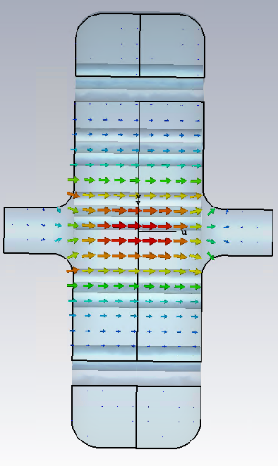
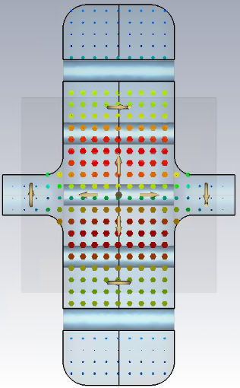
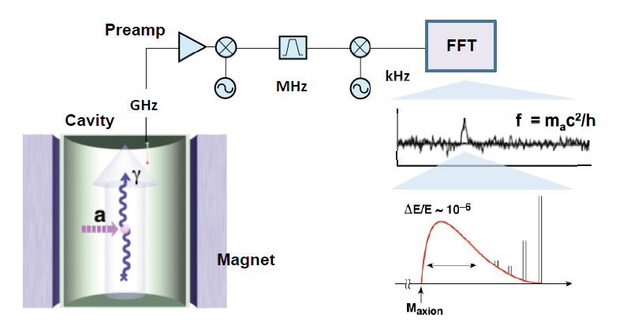
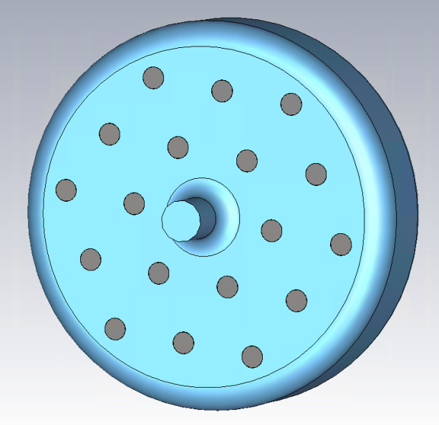
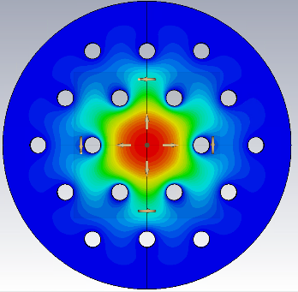
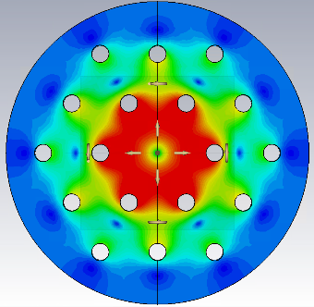
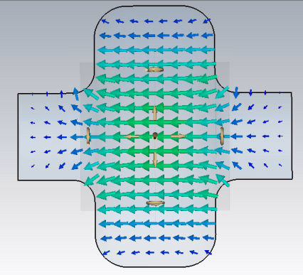
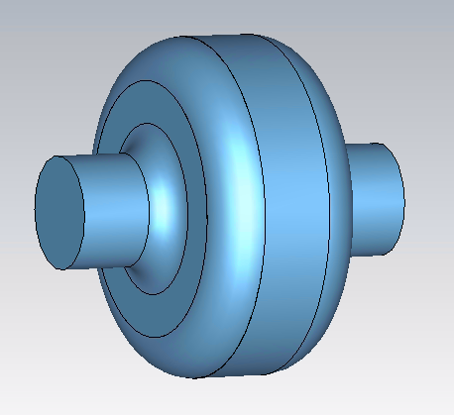
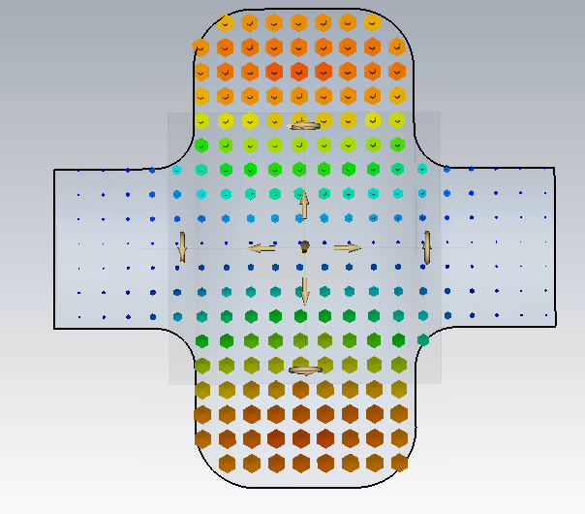
Superconducting Cavity for Axion
Frequency | 10 GHz 光子晶体谐振腔 | 10GHz椭球腔
Spacing between the rods, p | 11.91mm
OD of the rods, d | 3.59mm
Diameter | 63mm | 24mm
Length of the cell, L | 18.5mm | 10mm
Beam pipe ID, Rb | 6.67mm
Radius of the beam pipe blend, rb | 3mm
Radius of the cell blend, rb | 4mm
E-field
H-field
TM010 mode
10GHz 椭球腔
E-field
H-field

Slide 16
Next (3 months)
完成650MHz 1-cell大晶粒超导腔的焊接、表面处理和测试，目标：40MV/m。
批量完成1.3GHz 1-cell超导腔的掺氮，继续优化掺氮及EP工艺，稳定地达到LCLS-II、SHINE的指标。
1.3GHz 9-cell腔开始EP调试，成功后进行掺氮实验。
完成650MHz Test Cryomodule各部件的研制和测试，准备系统集成。

Slide 17
Thanks for your attention!

Slide 18
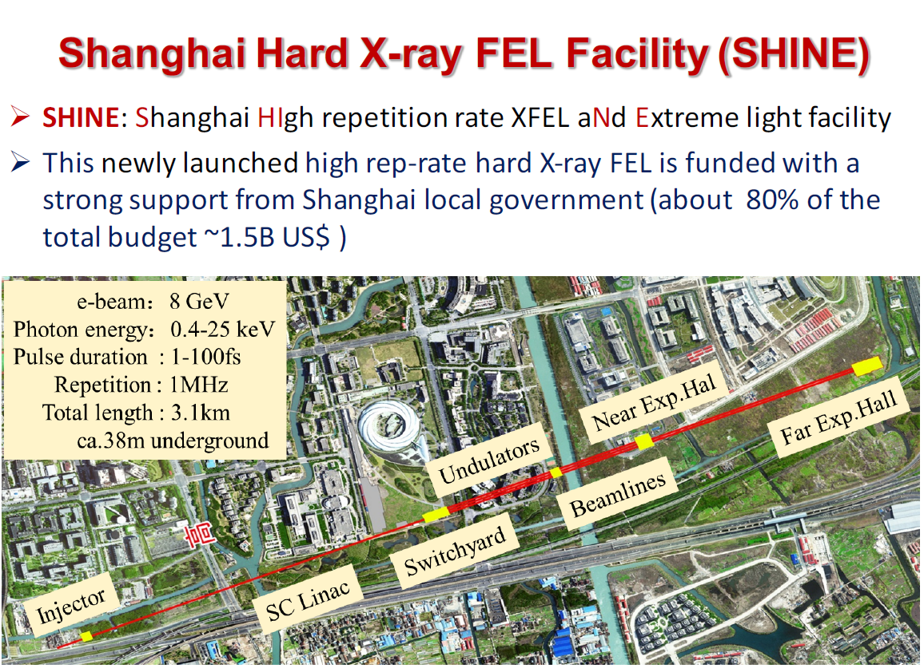

Slide 19
